Slide 1
Методический семинар
«Эффективное использование современных инновационных педагогических технологий»
Шойгарова Айлана Евгеньевна
учитель начальных классов
в МБОУ СОШ №2 с. Сарыг-Сеп

Slide 2
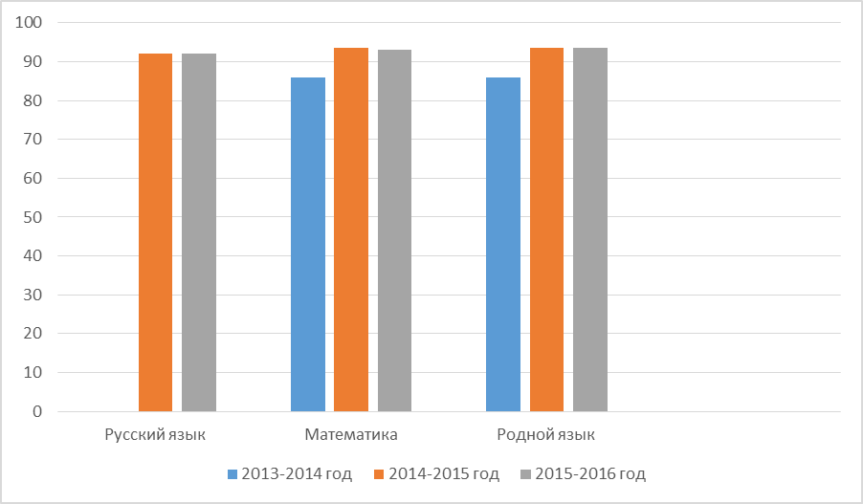

Slide 3
Результативность использования информационно-коммуникационных технологий в образовательном процессе:
Можно говорить о том, что практически на всех предметах в той или иной степени при проведении уроков применяются ИКТ: русский язык, литературное чтение, математика, окружающий мир, труд, ИЗО, музыка.
Используя различные формы работы с ИКТ. Наиболее распространенным способом является применение презентаций на уроках. Некоторые формы, которые реализуются на различных предметах:
  Просмотр демонстрационных презентаций, сопровождающих лекцию учителя.
  Просмотр презентаций, подготовленных учениками при их выступлениях с сообщениями.
  Обсуждение материалов презентации, пособия с учителем.
  Обсуждение материалов, представленных с применением ИКТ, в группе с последующим подведением итогов.
  Подготовка презентаций для собственного выступления.

Slide 4
Готовые программные продукты на компакт-дисках также широко использую на уроках. Учебные программы позволяют многократно повторять необходимый материал, вернуться к пропущенным фрагментам, работать в индивидуальном режиме. Игровые формы позволяют моделировать исторические события при различных вариантах развития, меняя условия, что позволяет ученикам самостоятельно устанавливать причинно-следственные связи, видеть логику событий, учит принимать решения, прогнозировать и оценивать результат.

Slide 9
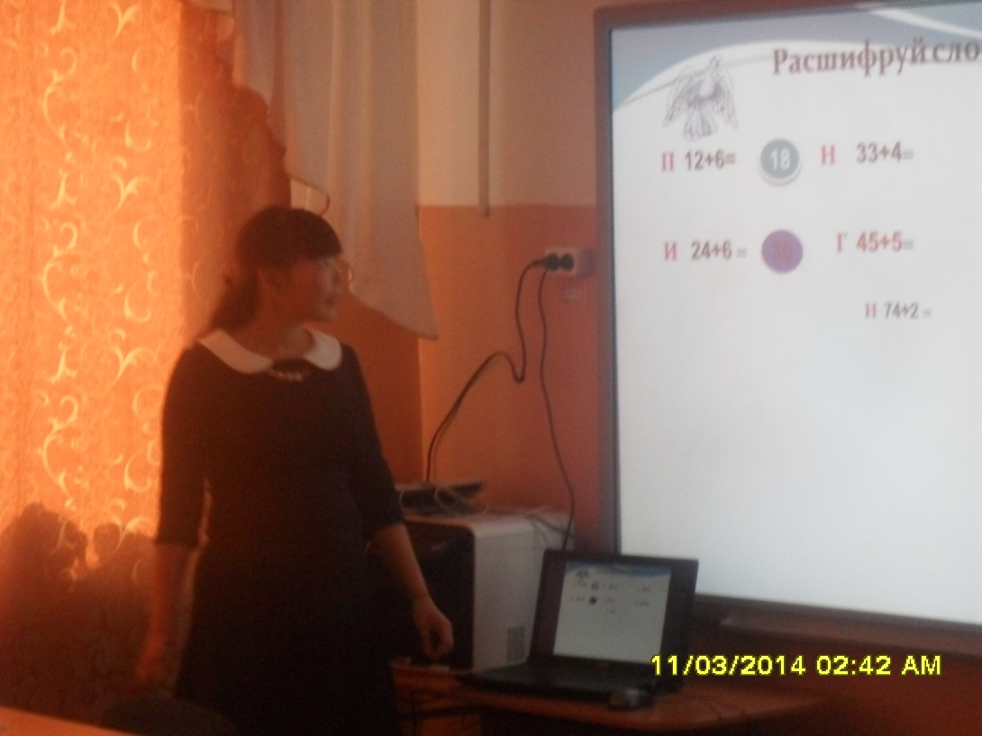
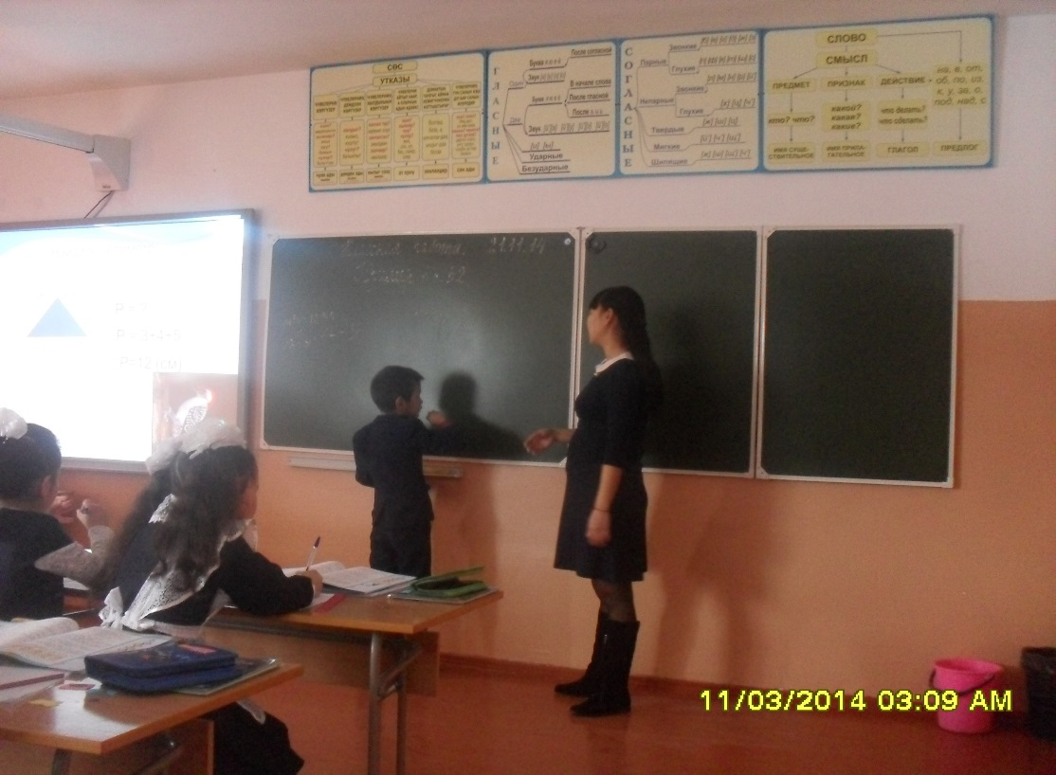

Slide 12
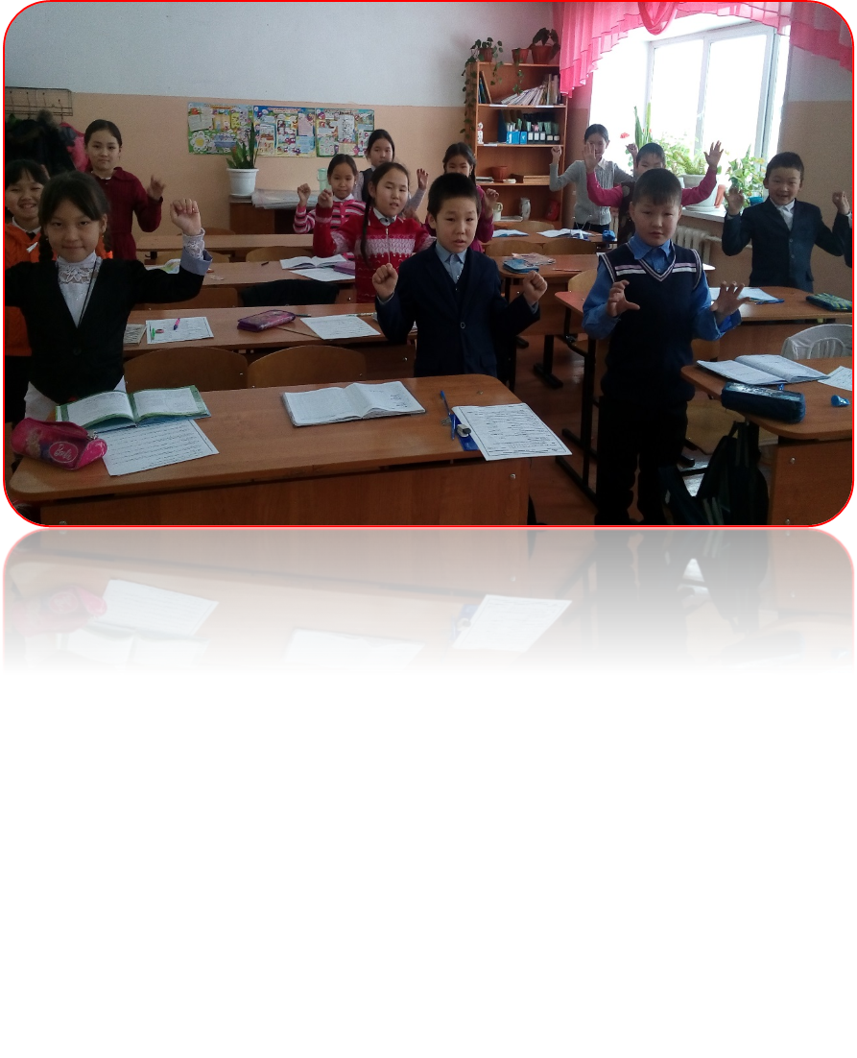

Slide 20


